Slide 1

Associação GENE-DOENÇA
Mestrado em Bioinformática
Sistemas Inteligentes de Bioinformática
André Ramos – PG27665
João Cheixo – PG49837
Márcia Oliveira – PG49841
Mariana Braguês – PG49843

Slide 2
Introdução
Muitas doenças são impulsionadas por alterações genéticas.
Associações gene-doença (GDA) quantificam a relação entre um par de gene e doença.
A GDA é normalmente construída como uma rede onde podemos investigar os mecanismos gene-doença tendo em conta múltiplos fatores genéticos e determinadas doenças.
Esta tarefa consiste em prever a associação de qualquer gene e doença a partir das perspetivas de modelagem bioquímica e classificação de arestas na rede.

Slide 3

Impacto
Uma alta associação entre um gene e uma doença pode indicar um potencial alvo terapêutico para essa doença.
Assim, compreender a GDA utilizando machine learning de forma precisa, pode trazer inúmeras oportunidades terapêuticas.

Slide 4
Visão geral da previsão da GDA
01
02
03
Generalização
Produto
Pipeline
Pares de gene e doença não vistos com previsão precisa de associação.
Qualquer terapêutica
Pesquisa biomédica, descoberta de alvos terapêuticos

Slide 5
Descrição do dataset
DisGeNet
TDC
É uma plataforma que contém uma das maiores coleções publicamente disponíveis de genes e variantes associados a doenças humanas.
Os dados são homogeneamente anotados com vocabulários controlados e ontologias impulsionadas pela comunidade.
Target Discovery Consortium utiliza o subconjunto curado de UNIPROT, CGI, ClinGen, Genomics England, CTD, PsyGeNET e Orphanet. A TDC mapeia o ID da doença para a definição da doença por meio do MedGen e mapeia o GeneID para a sequência de aminoácidos do UniProt.

Slide 6
Tarefa e composição do dataset
Pares de gene - doença
Dada a descrição da doença e a sequência de aminoácidos do gene, prever a sua associação. Problema de Regressão
Genes
Doenças
52 476
7 399
7 095

Slide 7
Importação do dataset
01

Slide 8
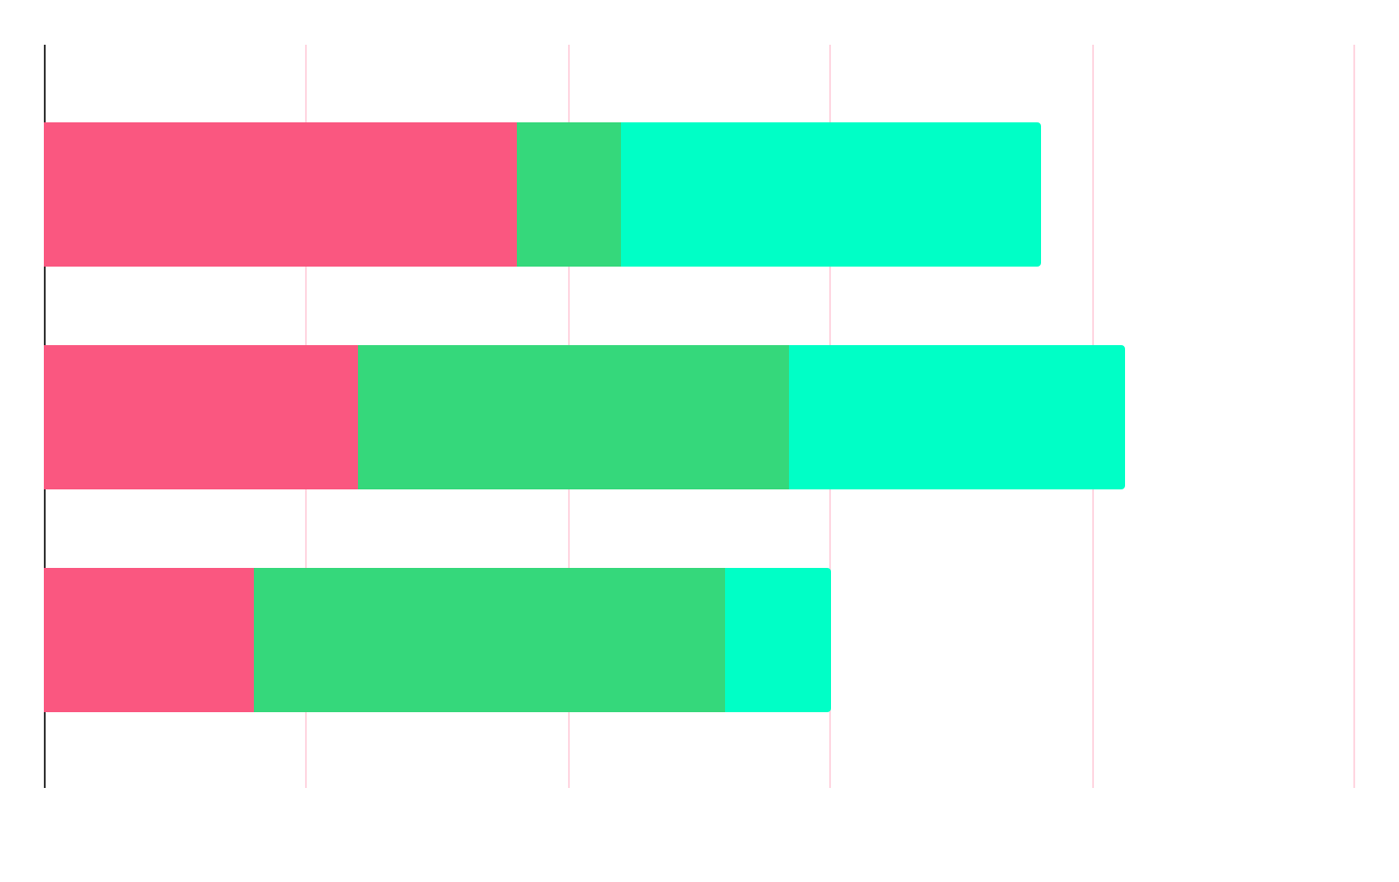
Importação do dataset
TDC
Criação do dataframe
Acesso ao TDC e download do conjunto de dados
get_data() – criação do dataframe de 5 2476 linhas e 5 colunas

Slide 9
Análise exploratória
02

Slide 10
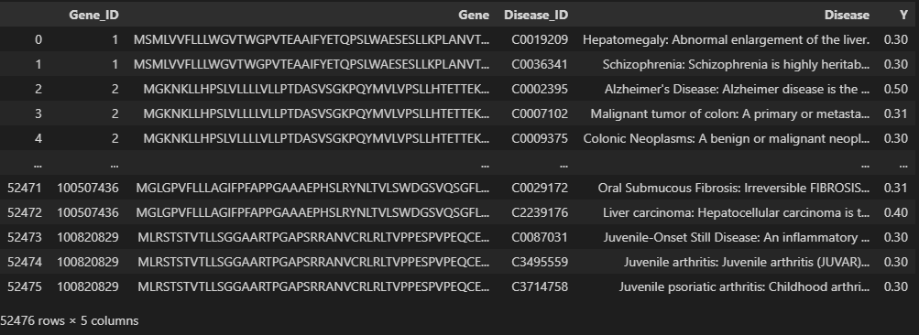
Dataset
O nosso conjunto de dados tem 52 476 linhas e 5 colunas.

Slide 11
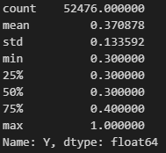
Principais estatísticas descritivas do valor Y
O valor Y é um valor entre 0 e 1 usado para representar uma probabilidade ou um valor de confiança associado à previsão da associação gene-doença.
Valores próximos de 1
Valores próximos de 0
Indicam uma maior probabilidade de associação entre o gene e a doença
Indicam uma menor probabilidade de associação entre o gene e a doença
Notes:
Y (valor da previsão da associação entre gene e doença)

Slide 12
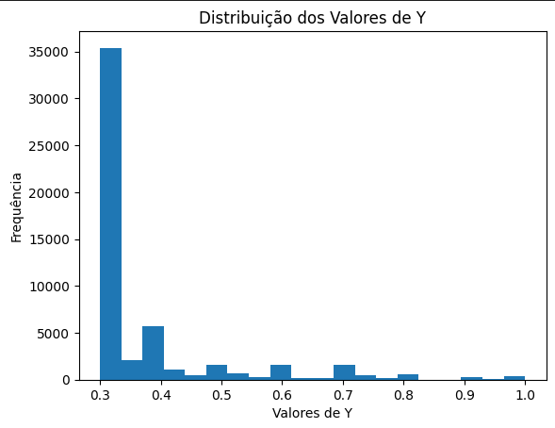
Histograma da coluna 'Y’:

Slide 13
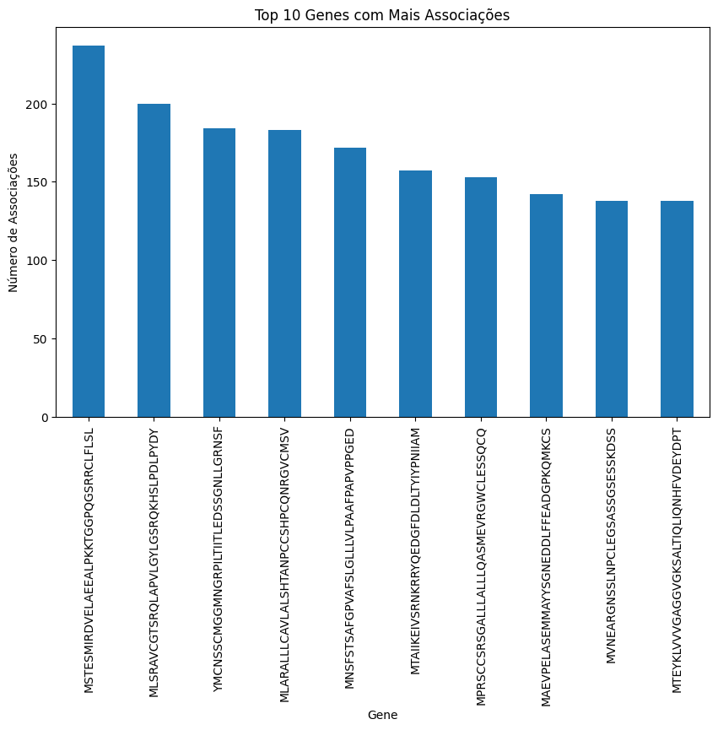
Gráfico de Barras para Valores de Associações por Gene

Slide 14
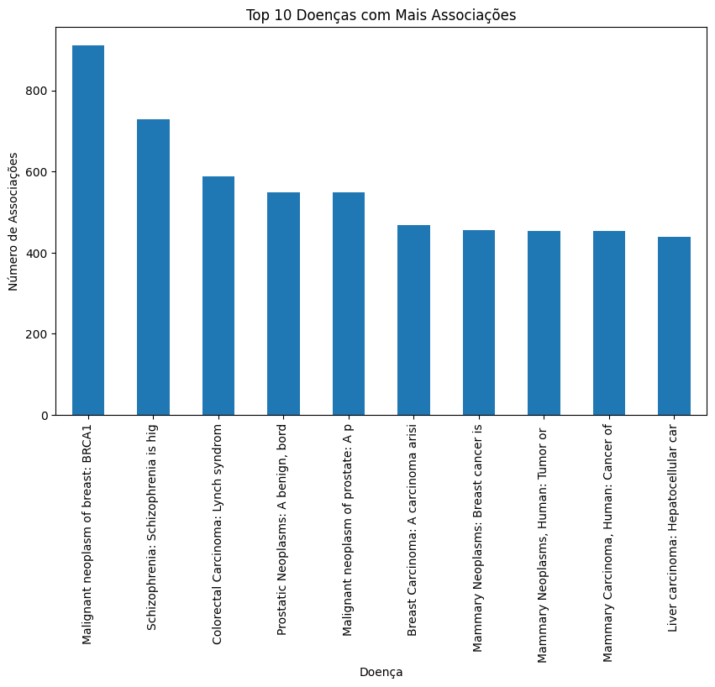
Gráfico de Barras para Valores de Associações por Doença
Notes:
A doença mais frequente corresponde à Neoplasia Maligna da Mama.

Slide 15
Pré-processamento dos dados
03

Slide 16
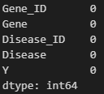
Pré-processamento dos dados
Para garantir a precisão e confiabilidade dos resultados, é essencial lidar com valores omissos e duplicados de maneira adequada. Ignorá-los pode levar a conclusões erróneas ou a resultados enviesados.
Valores omissos
Valores duplicados
Não há omissos.
Não há duplicados.
Notes:
Y (valor da previsão da associação entre gene e doença)

Slide 17
Análise não supervisionada
04

Slide 18
Redução de dimensionalidade: PCA
É uma técnica utilizada para identificar padrões nos dados, visando a representação dos dados num novo espaço de menor dimensão mantendo o máximo possível da variabilidade original.
Valores da variância explicada:
Notes:
Estes valores indicam quanto da variabilidade total dos dados é explicada por cada um dos componentes principais.

Slide 19
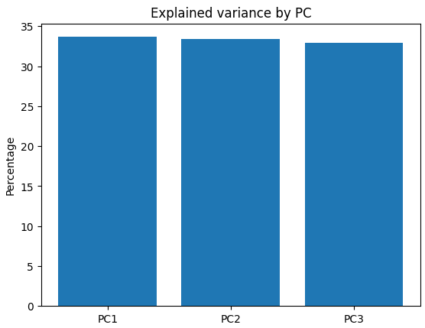
Redução de dimensionalidade: PCA
Os três componentes principais obtidos foram muito semelhantes.
Isto pode sugerir que certos grupos de genes estão fortemente associados a determinadas doenças de maneira consistente.
Notes:
Por outro lado, a similaridade entre os componentes principais pode refletir padrões genéticos comuns que contribuem para várias doenças, indicando que certos conjuntos de genes partilham características semelhantes, possivelmente apontando para predisposições genéticas comuns.

Slide 20
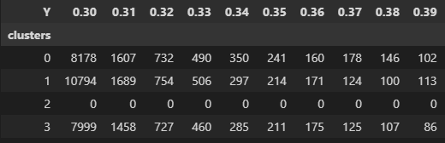
Métodos de Clustering: K-means
Úteis para identificar grupos de genes ou doenças que estão associados de maneira semelhante, possibilitando a análise de conjuntos de genes/doenças com comportamentos comuns.
Notes:
Podem ainda revelar grupos naturais de genes/doenças associados, ajudando a identificar subgrupos funcionais ou patológicos.

Slide 21
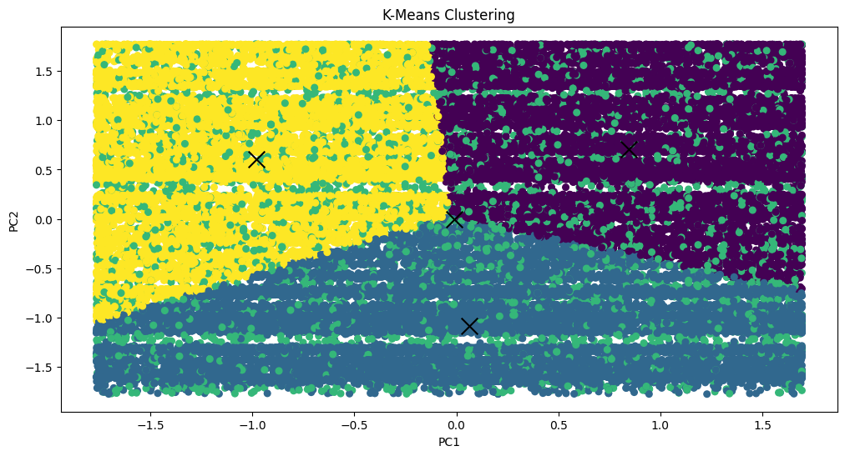
Métodos de Clustering: K-means
K-means clustering utilizando quatro clusters.
Apresentou bastante sobreposição (elevado número de amostras), mas três grupos encontram-se agrupados relativamente aos centróides.

Slide 22
Referências
[1] Piñero, Janet, et al. “The DisGeNET knowledge platform for disease genomics: 2019 update.” Nucleic acids research 48.D1 (2020): D845-D855.
[2] Halavi, Maryam, et al. “MedGen.” The NCBI Handbook [Internet]. 2nd edition. National Center for Biotechnology Information (US), 2018

